Slide 1
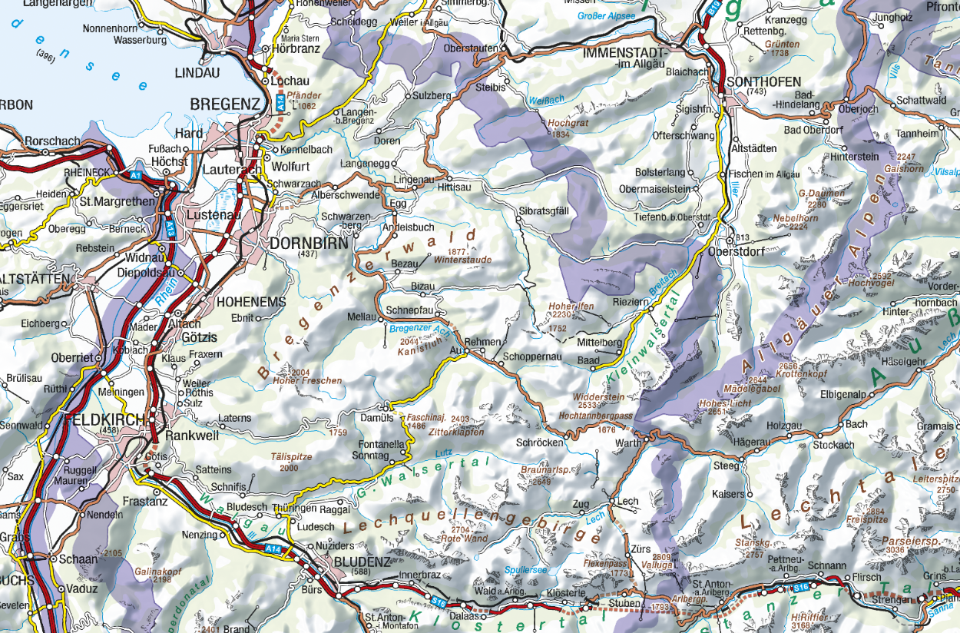
Integratives Projekt Österreich III
REGIONALE IDENTITÄTEN UND PROJEKTE DES GLOBAL CHANGE
Leitung: Pascal Goeke & Sigrid Kerschbaummair

Slide 2
THEMA: Regionale Identitäten und Projekte des Global Change
FRAGE: Wie gestaltet sich Wandel im Ländle?
GEGENSTÄNDE: Betriebsbesichtigungen, öffentliche Infrastrukturen, Kulinarik etc.
MODUS: Forschendes Lernen = Frage & Exkursionsbaustein an einem Themenort
PRAKTISCH: 24.-30. Mai 2025 in Vorarlberg (und Tirol)
DOMÄNEN: Sozialgeographie, Wirtschaft, Didaktik

Slide 3
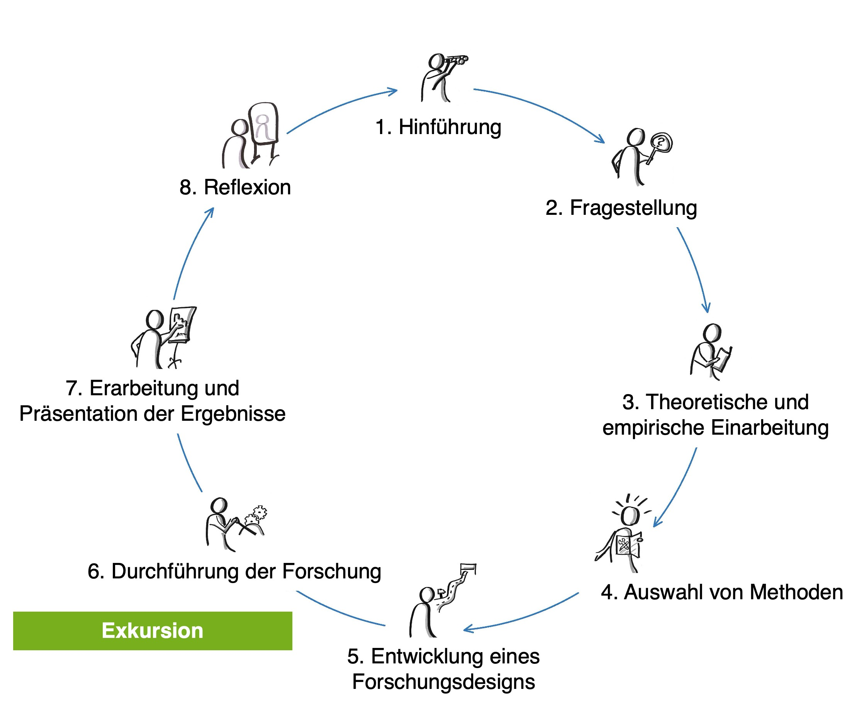

Slide 4
PROGRAMM (Beispiel):
- Exkursionsbausteine von Ihnen gestaltet (z.B. Wasserkraftwerk in Feldkirch, Betriebsbesichtigung ALPLA, Essensausgabe Die Tafel, Käsekeller, Festspiele Bregenz etc.)
- Exkursionstermine der Leitung (z.B. Besuch bei Doppelmayr-Garaventa, kleine Wanderung auf den Pfänder etc.)

Slide 5
FAKTEN
Drei Vorbereitungssitzungen Anfang 2025
24.-30. Mai 2025 in Vorarlberg (und Tirol)
An- und Abreise individuell
Kosten für ÜF, Eintritte und Transport vor Ort €450-550

